Slide 1
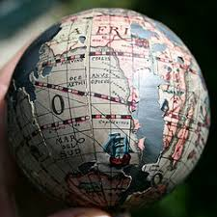
GEOGRAFÍA
Unidad 1.
Introducción al estudio de la ciencia geográfica
Contenidos:
Consolidación de la Ciencia Geográfica
Geografía Física
Geografía Humana
ELABORÓ: M. EN D.T. AURORA VÁZQUEZ MONTALVO

Slide 2
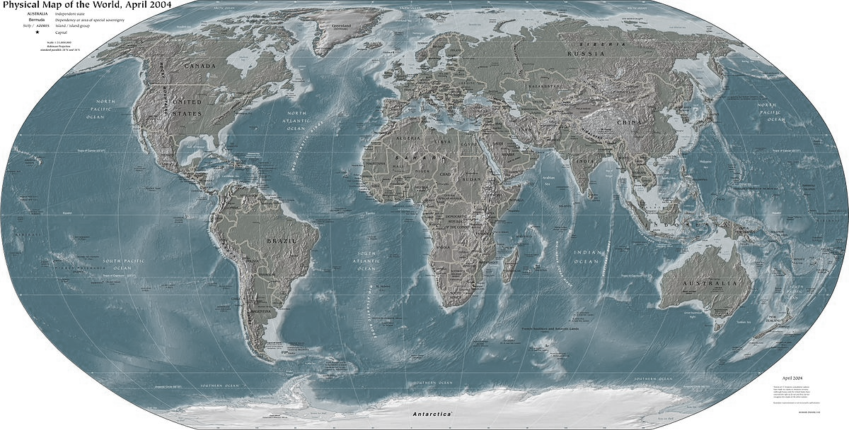
ETIMOLÓGICAMENTE
El término geografía proviene de la unión de dos palabras griegas: geo (γεια) que significa “Tierra” y grafos (γραφειν)que significa “describir”, “trazar”.
La geografía se encarga de representar gráficamente, de manera parcial o total, nuestro planeta Tierra.
García, Y. (2014).
Notes:
Inserte un mapa de su país.

Slide 3

GEOGRAFÍA
Espacio geográfico
Ríos
Montañas
Lagos
Fenómenos políticos
Fenómenos económicos
Fenómenos sociales

Slide 4
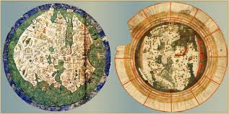
ANTECEDENTES

Slide 5
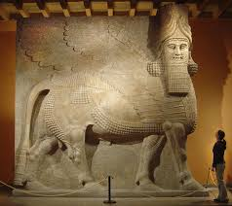
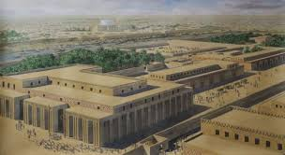
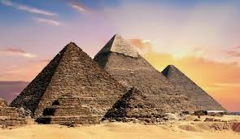
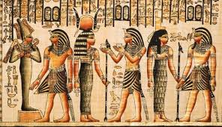
MESOPOTAMIA
Y EGIPTO
Desarrollan el cálculo y la geometría.
Para sus construcciones utilizaban los astros y los cálculos matemáticos.
Uso del calendario para prever la crecida del río.
Edin, D. (2014, junio)

Slide 6

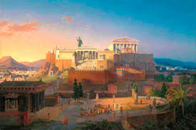
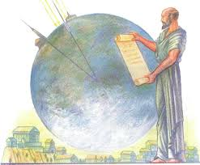
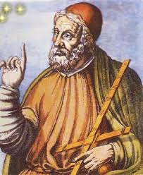
GRECIA
VII a.C al II d.C.
Tales de Mileto había identificado al elemento agua como elemento principal del origen del cosmos.
Anaxímenes había encontrado el origen de todo en el aire.
Ptolomeo creó la teoria geocéntrica,.
Emplean en el plano horizontal (latitud) y líneas en el plano vertical (longitud).
Aristóteles fue el primero en usar el término geografía y Estrabón en publicar una obra con ese nombre.
Hecateo de Mileto el padre de la Geografía antigua
Edin, D. (2014, junio)

Slide 7

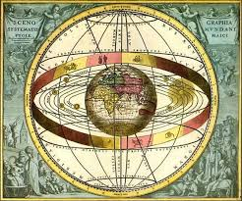
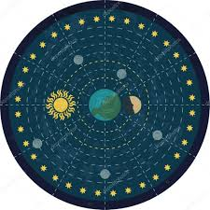
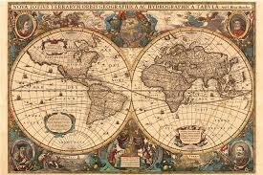
Edad media
(siglos V al XV)
La tierra era un disco en el centro del universo.
Geografía utilitaria (catastros, caminos, edificios, urbanización, acueductos, puentes) que les permitió una dominación del espacio.
El islam tuvo viajeros, investigadores y cartógrafos como Al Idrisi, Batuta y Jaldún.
Edin, D. (2014, junio)

Slide 8
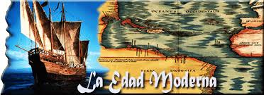
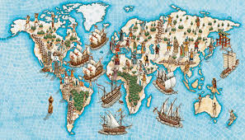
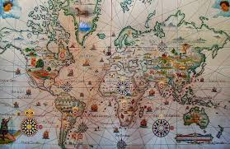
Edad moderna
Grandes descubrimientos geográficos (los viajes de Colón, Vespucio, Magallanes, Elcano, entre otros).
Contribución de Varenio, en la que anticipó la existencia de una geografía general y una geografía especial.
Edin, D. (2014, junio)
Notes:
Inserte una imagen de una de las características geográficas de su país.

Slide 9

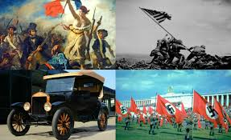
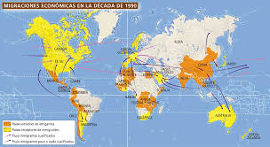
Edad contemporánea
Richthofen y Ratzel sirvieron de fundamento para cerrar el ciclo formativo de la geografía como
Ciencia.
Alexander von Humboldt. Naturalista y explorador alemán (Berlín, 17691859). Apasionado por la botánica, la geología y la mineralogía.
Karl Ritter. (Quedlimburgo, 1779–Berlín, 1859. Geógrafo alemán que descubrió los rayos ultravioleta en el año 1801 y está considerado (junto con Humboldt) como uno de los principales fundadores de la geografía moderna.
Edin, D. (2014, junio

Slide 10

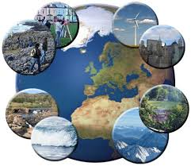
GEOGRAFÍA FÍSICA

Slide 11
Estudia de manera sistémica y espacial la totalidad de la superficie terrestre, los elementos, factores y fenómenos que en ésta se presentan, así como su relación con los diferentes asentamientos humanos que la habitan.
García, Y. (2014).

Slide 12
GEOGRAFÍA FÍSICA
COMPOSICIÓN Y NATURALEZA DEL SUELO
CLIMAS
RELIEVE
HIDROLOGÍA
DISTRIBUCIÓN GEOGRÁFICA DE LA FLORA Y FAUNA

Slide 13
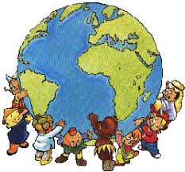
GEOGRAFÍA
HUMANA

Slide 14
Estudia a las sociedades humanas desde una perspectiva territorial y espacial. Es decir, se centra en la relación entre los diversos grupos sociales, el entorno físico en el que habitan y se desarrollan, y los paisajes sociales o culturales que los grupos humanos construimos en la superficie terrestre.
García, Y. (2014).

Slide 15
GEOGRAFÍA HUMANA
ECONOMÍA
MEDIO URBANO
MEDIO RURAL
POBLACIÓN
POLÍTICA

Slide 16
REFERENCIAS
García, Y. (2014). Geografía, una visión de tu espacio. México: Grupo editorial Patria.
Edin, D. (2014, junio). LOS ENFOQUES DE LA GEOGRAFÍA EN SU EVOLUCIÓN COMO CIENCIA . Revista Geográfica Digital, 21, 1-22. 2018, agosto 08, De http://hum.unne.edu.ar/revistas/geoweb/default.htm Base de datos.

